Slide 1
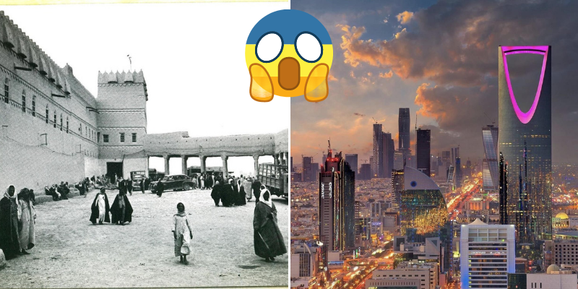
Rijád
Dubaj

Slide 2
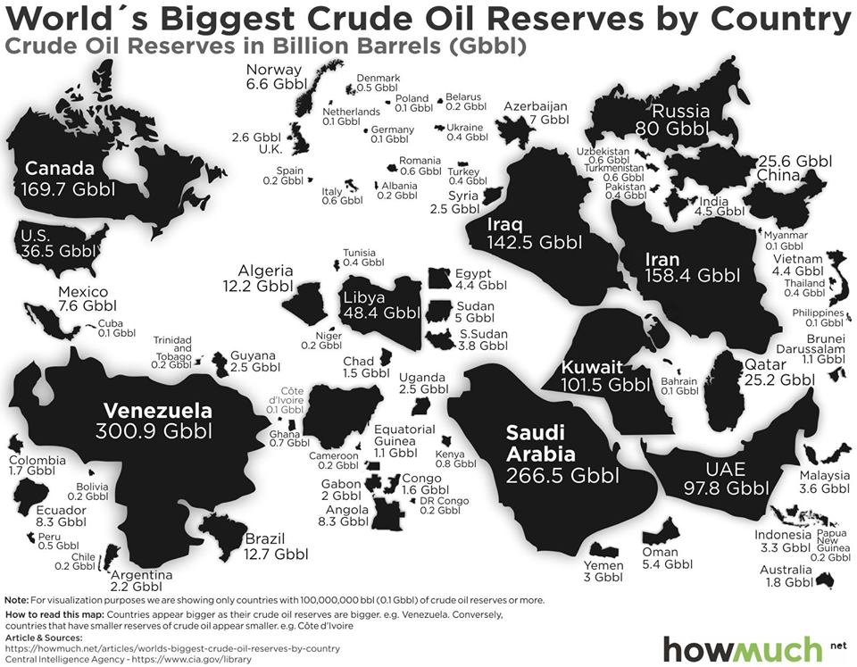

Slide 3
Poznáte budovu na fotce?
Burj Khalifa, nejvyšší budova světa – výška 829, 8 m, otevřena 2010

Slide 4
Co můžu zjistit o Kataru z různých informačních zdrojů?

Slide 5
Zadání úkolu
Budete pracovat ve dvojicích – úkolem je vypracovat myšlenkovou mapu na Katar – zapisujte informace o zemi ke 3 velkým oblastem (přírodní podmínky, lidé a společnost, ekonomika) – můžete ale přidat i informace mimo tyto oblasti
Důležitost informací odlište velikostí písma (velmi důležitá informace – větší písmo x méně důležitá informace – menší velikost písma)
Informace o Kataru budete čerpat z různých zdrojů – z každého získáte trochu odlišný typ informací.
Časová dotace na každý zdroj: 1) Snímek + klimadiagram - 5 minut 2) Atlas – online (atlas.mapy.cz) - 8 minut 3) Video 1 – společnost, politika, ekonomika - 5 minut 4) Video 2 - společnost, politika, ekonomika - 10 minut

Slide 6
Katar – hlavní město Dauhá

Slide 8
Shrnutí Kataru
Vyber 5 nejdůležitějších informací o Kataru, které bys zmínil(a) někomu, kdo o Kataru nikdy neslyšel
Shrnující a problémové otázky:
Jaké jsou jeho silné stránky?
Jaké problémy zde najdeme?
Díky čemu je Katar tak bohatý?
Co jim toto bohatství umožňuje?
Které další státy jsou podobné jako Katar? – politika, ekonomika…
Jak se situace může pro Katar změnit v budoucnu (v horizontu cca 50 let)? Proč?
Co by měl Katar dělat v budoucnu? (v souvislosti s tím, odkud bere své bohatství)?

Slide 11
